Slide 1
Neoplasie
Interazioni tumore-ospite:
la reazione dell’ospite alla tumorigenesi: la risposta immunitaria nelle neoplasie
Esempi di strategie immunoterapeutiche nel trattamento dei tumori

Slide 2
La risposta immunitaria nelle neoplasie
SORVEGLIANZA IMMUNITARIA:
anni ’50: il riconoscimento e la distruzione delle cellule tumorali sono “compiti” della risposta immunitaria

Slide 3
fine anni ’90: CANCER IMMUNOEDITING
Il sistema immunitario svolge un doppio ruolo:
(1) fase iniziale di protezione: le cellule trasformate vengono aggredite dalla risposta immunitaria innata (soprattutto NK)
(2) successiva fase di selezione «darwiniana»: durante la progressione tumorale vengono selezionati i cloni più capaci di sottrarsi alla risposta immunitaria
Con l’avanzare della crescita neoplastica, fattori solubili rilasciati dalle stesse cellule tumorali facilitano ulteriormente la “fuga” dal sistema immunitario, la progressione e la metastasi

Slide 4
Immunità e tumori
Esistono prove concrete sulla partecipazione della risposta immunitaria nella resistenza ai tumori (presenza di linfo T e anticorpi tumore-specifici nei pazienti)
E’ importante l’osservazione che stati di immunodeficienza (acquisiti o ereditari) sono associati ad un aumento dell’incidenza di tumori (soprattutto linfomi)
Cancers associated with oncogenic viruses, including HPV-associated cervical carcinoma and EBV-related B cell lymphomas, occur at significantly higher rates in individuals with defective T cell immunity, such as patients infected with HIV

Slide 5
Tumor antigens
In addition to pathogenic driver mutations, cancers, due to their inherent genetic instability, also accumulate passenger mutations
These may be particularly abundant in cancers that are caused by mutagenic exposures (e.g., sunlight, smoking, occupational-related exposure to carcinogens)
All of these mutations may generate new protein sequences (neoantigens) that the immune system has not seen and therefore is not tolerant of and can react to

Slide 6
Effective immune responses to tumor antigens
It appears very likely that immune reactions to cancers are initiated by the death of individual cancer cells
This occurs at some frequency in all cancers due to dysregulated growth, metabolic stresses, and hypoxia
When tumor cells die they release “danger signals” (DAMs, damage associated molecular patterns) that stimulate innate immune cells (resident phagocytes and dendritic cells)

Slide 7
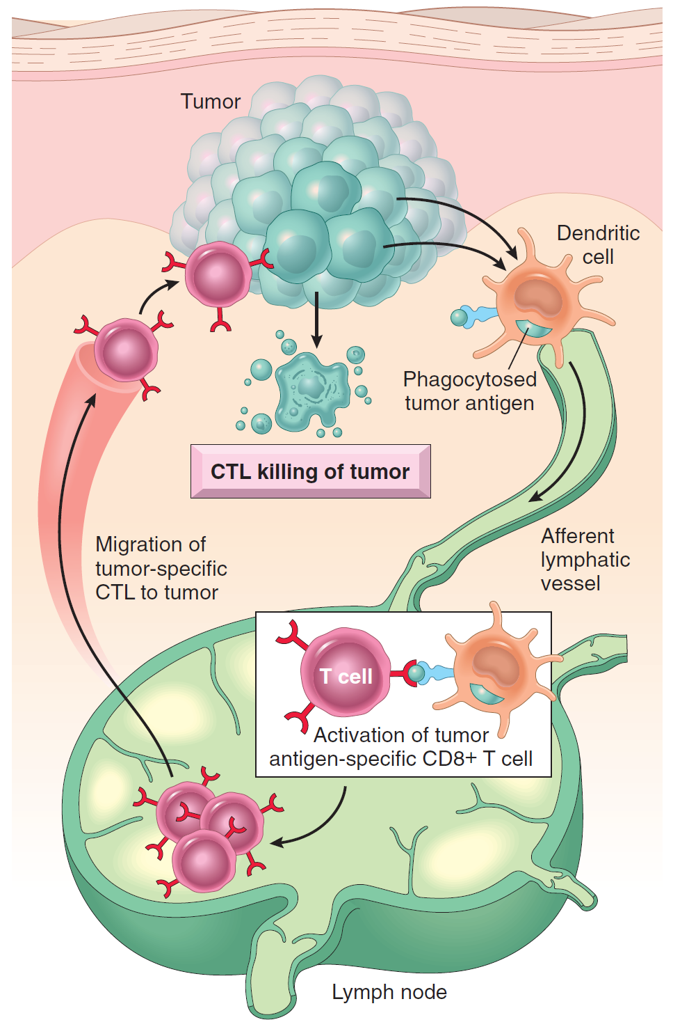
Presentation of tumor antigens and induction of cytotoxic T cell (CD8+) antitumor response
IFN-γ-producing T helper cells of the Th1 subset, which may be induced by recognition of tumor antigens, can activate macrophages, contributing to the destruction of tumors
In large studies of a wide variety of human tumors, high levels of infiltrating CTLs and Th1 cells correlate with better clinical outcome

Slide 8
Principali classi di antigeni tumorali riconosciuti dai CD8+
proteine codificate da forme mutate di geni promotori (ras, proteina di fusione bcr-abl) e soppressori (p53) (sintetizzate, processate ed esposte su MHC I)
antigeni tumorali prodotti da virus (per es., proteine E6 ed E7 di HPV; antigene nucleare di EBV)
proteine cellulari normali iperespresse (tirosinasi in alcuni melanomi)
antigeni oncofetali normalmente espressi solo durante lo sviluppo (bassa immunogenicità)

Slide 9
Antigeni oncofetali
Sono proteine espresse a livelli elevati
nei tessuti normali nel corso dello sviluppo fetale
nelle cellule neoplastiche
I geni che le codificano, inattivati alla nascita, verrebbero riattivati come conseguenza della trasformazione neoplastica
Scarsamente immunogeni
Si possono ritrovare nei fluidi organici; usati come marker nel follow up dei pazienti

Slide 10
Chemio/radio terapia

Slide 11
Marker tumorali circolanti
Ag carcino-embrionario (CEA): in molti carcinomi (colon, pancreas), ma anche nei fumatori, nella colite ulcerosa e in alcune patologie epatiche
Alfa-fetoproteina: carcinoma del fegato, ma anche in gravidanze complicate e nel corso di altre patologie epatiche non maligne (cirrosi)
Ag prostatico specifico (PSA): lesioni maligne e benigne della prostata, ma anche nell’ipertrofia prostatica

Slide 12
New tumor markers
Colon cancer: p53, APC, RAS mutants in stool and serum
Pancreatic cancer: p53 and RAS mutants in stool and serum
Lung cancer: p53 and RAS mutants in sputum and serum
Bladder cancer: p53 mutants in urine

Slide 13
Cell-mediated immunity: the dominant antitumor mechanism in vivo
Cellule NK: possono rappresentare la prima linea di difesa antitumorale in quanto sono capaci di distruggere le cellule tumorali in assenza di sensibilizzazione
Linfociti T citotossici (CD8+): ruolo protettivo più rilevante nelle neoplasie umane, presenti anche in molte forme di cancro; in particolare quelle associate ad infezioni virali (EBV e HPV).
Macrofagi: i macrofagi attivati possono uccidere le cellule tumorali con meccanismi simili a quelli usati per eliminare i microbi (produzione di ROS, RNS) o attraverso la secrezione di TNF
Linfociti T, NK e macrofagi collaborano nelle reazioni antitumorali: per es., l’interferone-γ secreto dai linfo T e dalle NK è un potente attivatore dei macrofagi

Slide 14
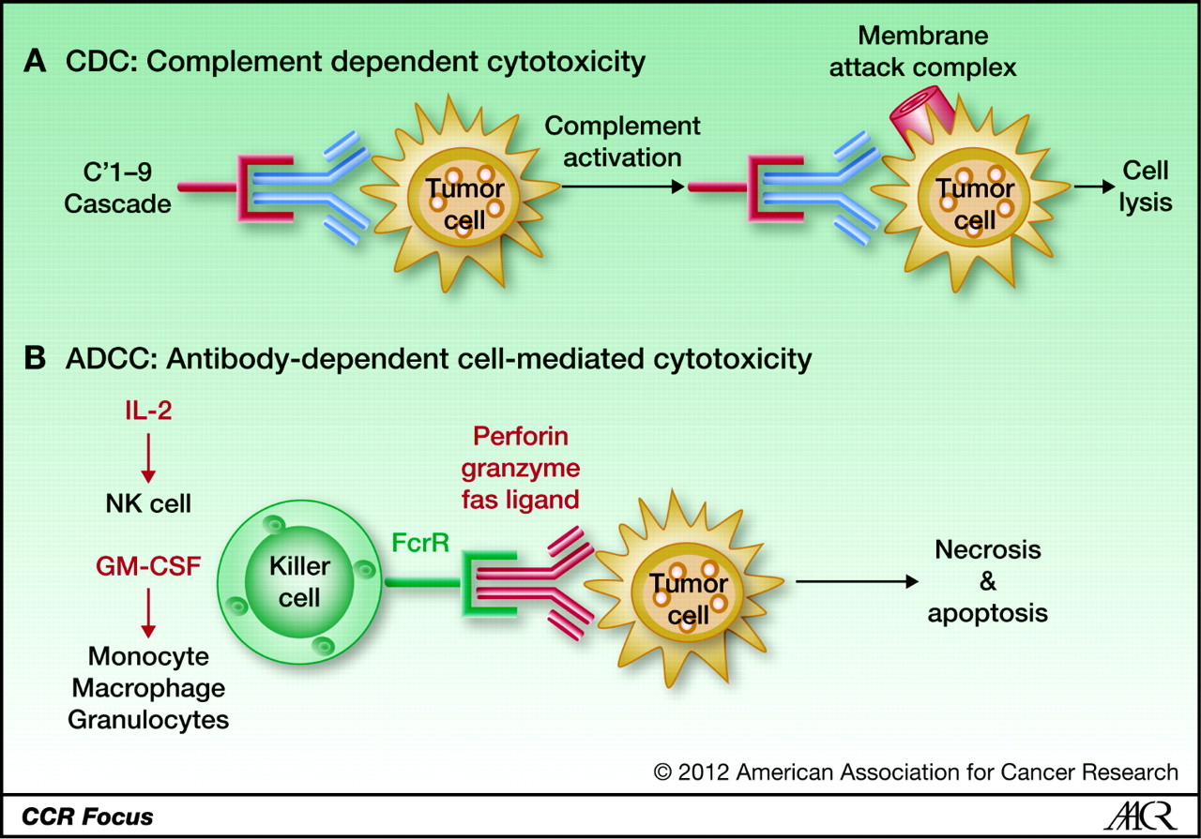
Ruolo degli anticorpi nella risposta antitumorale
In addition to granule exocytosis, ligation of the Fc receptor on NK cells stimulates expression of Fas ligand. This facilitates killing of Fas-bearing cancer cell.

Slide 15
Risposta immunitaria nei tumori
Nei soggetti immunodepressi la frequenza di neoplasie è sensibilmente maggiore (fino a 200 volte superiore) rispetto a quella rilevabile nei soggetti immunocompetenti ma……
La maggior parte delle neoplasie si sviluppa in soggetti (95%) che non presentano stati di immunodeficienza
La neoplasia è in grado di sviluppare meccanismi di “difesa” che consentono di eludere la reazione del sistema immunitario

Slide 16
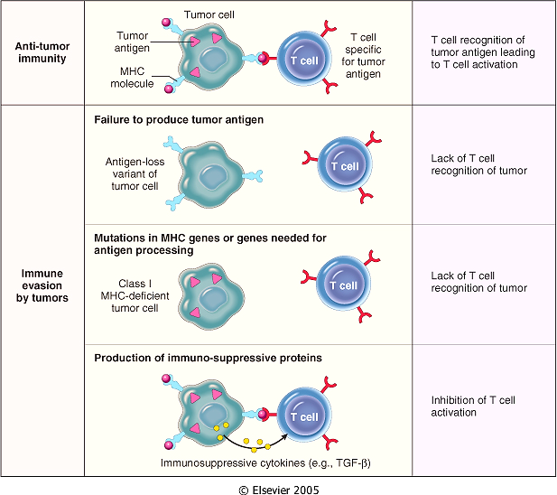
Alcune cellulte tumorali esprimono il fas-ligando stimolando l’apoptosi dei linfociti T che esprimono il fas

Slide 17
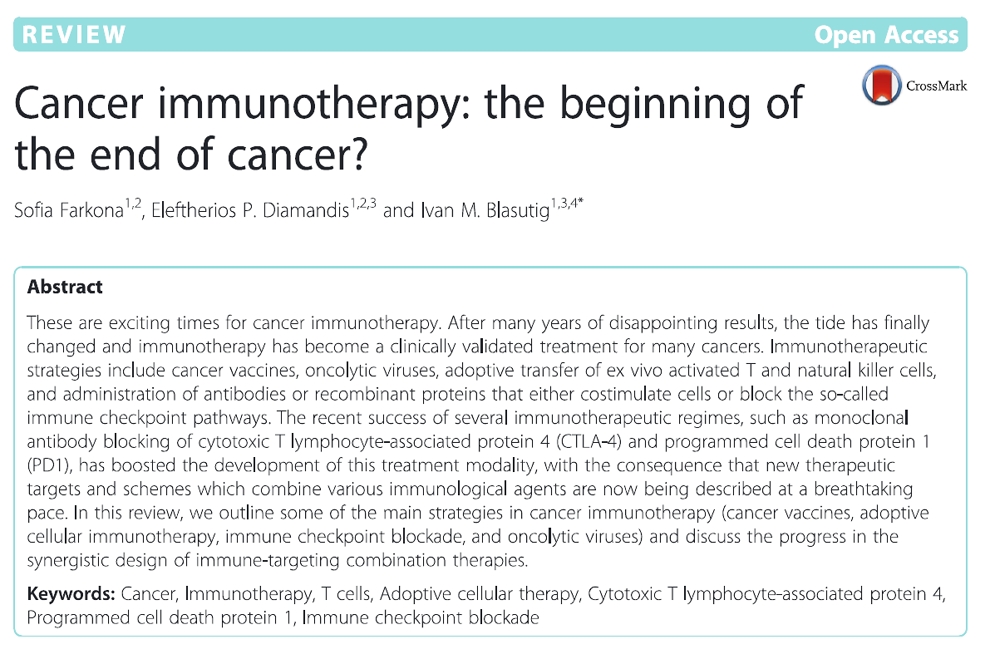
Immune response against tumors
The promise of therapies that enable the host immune system to recognize and destroy cancer cells is finally coming to fruition
This is largely due to a clearer understanding of the mechanisms by which cancer cells can evade the host response

Slide 18
Immune checkpoints in anti-tumor immunity
Immune checkpoints are inhibitory pathways that normally are crucial for maintaining self-tolerance and controlling the size and duration of immune responses so as to minimize collateral tissue damage
A well known immune checkpoint pathway involves CTLA4, a receptor expressed on CTLs that inhibits their function (panel A in the figure of the next slide)
Another best-characterized immune checkpoints involves a protein called PD-L1 (programmed cell death ligand 1), often expressed on the surface of tumor cells
When PD-L1 engages its receptor PD-1 exposed on CTLs, the CTLs become unresponsive and lose their ability to kill tumor cells (panel B in the figure of the next slide)

Slide 19
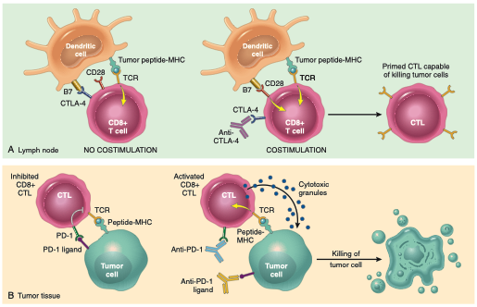
Activation of host antitumor immunity by checkpoint inhibitors
Blockade of the CTLA4 surface molecule with an inhibitor antibody allows cytolytic CD8+ T cells to engage B7 family coreceptors, leading to T cell activation
Blockade of PD-1 receptor or PD-1 ligand by inhibitory antibodies abrogates inhibitory signals transmitted by PD-1, again leading to activation of CTLs. (from Abbas AK et al. Cellular and molecular immunology, Philadelphia, 2018, Elsevier)

Slide 20
Strategie immunoterapeutiche nel trattamento dei tumori
In oncologia, l’immunoterapia si basa sulla modulazione del sistema immunitario per potenziare la risposta immune diretta contro le cellule tumorali
Da molti anni numerosi centri di ricerca operano per mettere a punto strategie terapeutiche innovative da affiancare alle terapie convenzionali
Recentemente (dal 2014), alcune leucemie vengono curate con il solo uso dell’immunoterapia tramite anticorpi monoclonali ingegnerizzati

Slide 21
Principali strategie immunoterapeutiche nel trattamento dei tumori
Vaccini anti-cancro: somministrazione di peptidi tumore-specifici per indurre attivazione e proliferazione di linfociti T-citotossici (CTL)
Stimolazione dell’ ADCC e/o della lisi mediata da complemento: somministrazione di anticorpi diretti contro Ag di superficie di cellule tumorali (linfomi)

Slide 22
Ag tumorali: tirosinasi e melanomi
Tirosinasi (enzima coinvolto nella biosintesi della melanina): è presente normalmente a livelli molto bassi solo nei melanociti; presumibilmente, non induce tolleranza
I linfociti T di pazienti con melanoma potrebbero riconoscere come antigeni non-self peptidi derivati dalla tirosinasi (iperespressa nel tumore)
In pazienti con melanoma sono in corso trials clinici che utilizzano vaccini a base di tirosinasi per stimolare una risposta immunitaria contro i melanomi

Slide 23
Strategie immunoterapeutiche nel trattamento dei tumori
Uso di CTL: CTL autologhi tumore-specifici vengono isolati dal paziente e fatti proliferare in vitro, attivati e reinfusi per potenziare l’attacco diretto contro le cellule tumorali
Citochine: vengono somministrate molecole immuno-modulatrici naturali per potenziare la risposta cellulo-mediata contro le cellule tumorali (IL-2, IFN-α)

Slide 24
Bispecific antibodies
Erb-2 (recettore per EGF)
CD16 (recettore per Fc-gamma)
epidermal growth factor
Cellula tumorale
Cellula NK
Un anticorpo bi-specifico può favorire il contatto tra una cellula neoplastica (carcinoma dell’ovaio, della mammella in cui il recettore per EGF è solitamente iperespresso) e una cellula NK che esprime il CD16

Slide 25
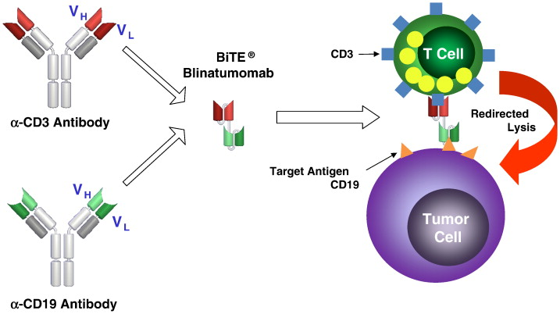
Bispecific antibodies
CD19 is expressed in most acute lymphoblastic leukemia (ALL), chronic lymphocytic leukemia (CLL) and B cell lymphomas
Creation of a cytolytic synapse: the bispecific antibody redirects the T-cell-mediated lysis to the leukemic B-cell

Slide 26
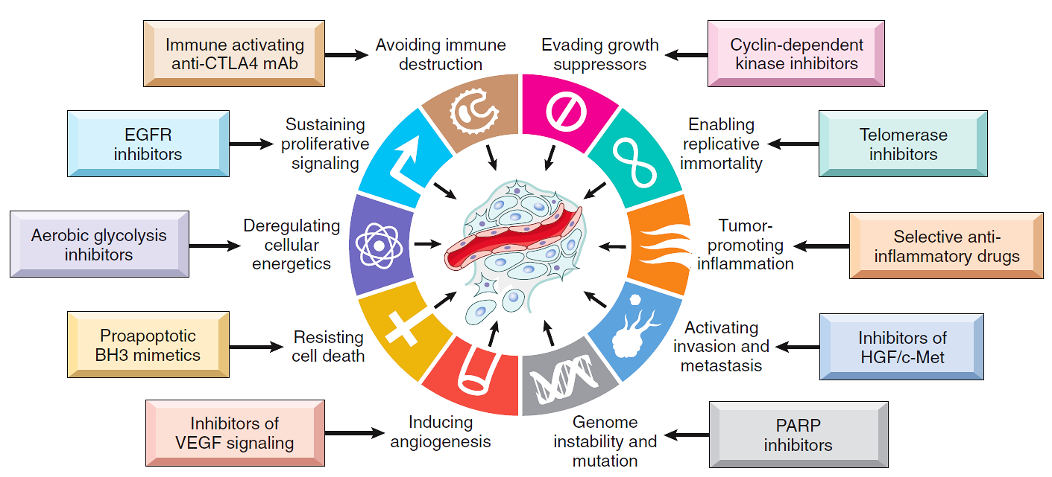
Therapeutic targeting of hallmarks of cancer
(Hanahan D, Weinberg RA. Cell 144:646, 2011)

Slide 27
Be curious !

